Slide 1
第6章
计算机网络
和因特网

Slide 2
目标
通过本章学习，学生应该能够：
描述局域网和广域网（LAN和WAN）；
区分因特网与互联网；
网络协议与协议分层；
描述TCP/IP协议族；
定义TCP/IP协议中的各层以及它们的关系；
网络各层提供的服务；
描述在计算机网络中使用的不同传输介质。

Slide 3
基本概念
计算机网络：通过不同的传输介质（如电线、电缆等）连接起来的设备组合。
模型 :由标准化组织制定的用于网络设计的指南。
协议:用于控制网络间不同设备间交互的一套规则。
ISP (Internet service provider)：互联网服务供应商
ICP (Internet content provider)：互联网内容提供商

Slide 4
internet、Internet和www
互联网（internet）：泛指一般的互连网（网际网）。
因特网（Internet）：泛指“全世界”各国家用TCP/IP通讯协议所建立的各种网络（范围包括全世界而不单指某一地）。
WWW（world wide web）万维网：
WWW是Internet上一种的信息传播方式。
制定了一套标准的、易为人们掌握的超文本标记语言HTML、统一资源定位器URL和超文本传送协议HTTP。
因特网所提供的网络服务很多，其中包含了万维网服务，还有其他像ftp、telnet等。

Slide 5
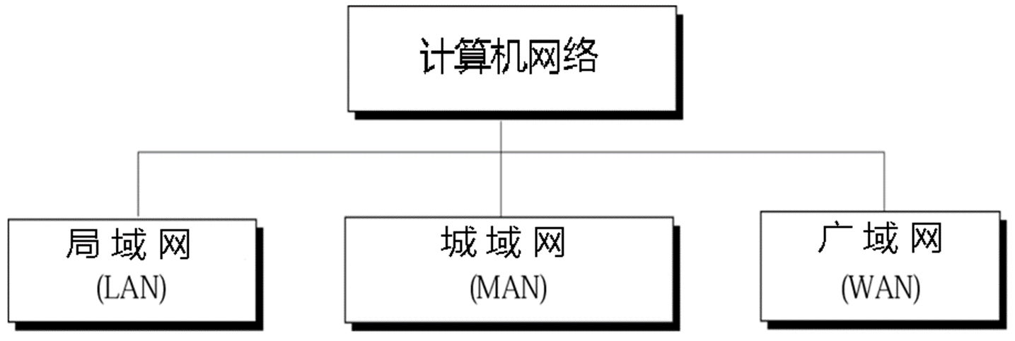
网络分类
局域网：通过传输介质连接起来的计算机及其外围设备的组合。
城域网：通常使用公用通信公司提供的服务，如电话公司。覆盖镇或城市，并向个人用户或组织提供服务。
广域网：覆盖大范围（州、国家和世界）的个人计算机或局域网的连接。由公用通讯公司安装和运营。

Slide 6
网络协议
网络协议为计算机网络中进行数据交换而建立的规则、标准或约定的集合。
协议三要素
语法：表示怎么做
用户数据与控制信息的结构与格式语义。
语义：表示要做什么
解释控制信息各部分的意义，做出什么样的响应。
时序：表示做的顺序
对事件发生顺序的详细说明（也称为“同步”）。
协议是“水平的”：协议是控制对等实体之间通信的规则。
服务是“垂直的”：服务是由下层向上层通过层间接口提供的。

Slide 7
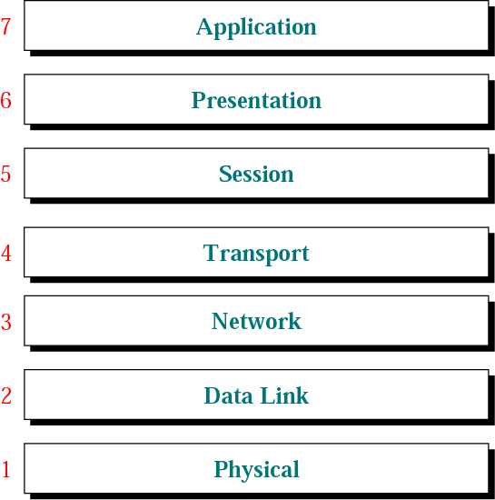
OSI模型
OSI模型有7层：
应用层
表示层
会话层
传输层
网络层
数据链路层
物理层

Slide 8
TCP/IP协议的层次结构
报文
Message
5.应用层
HTTP、FTP、SMTP、DNS、Telnet
报文段
Segment
TCP：传输控制协议
UDP：用户数据报协议
4.运输层
数据报：Datagram
IP datagram：在IP层的数据单元
IP address：互联网上每台计算机拥有的唯一的国际地址
3.网络层
帧：
Frame
2.数据链路层
网络访问层(物理层和数据链路层)：TCP/IP没有定义特殊的协议，支持所有标准和专有的协议
比特流：
Bits
1.物理层

Slide 9
计算机 1
计算机 2
AP₁
应 用 程 序 数 据
AP₂
首部
5
H₅
数 据 部 分
5
4
H₄
数 据 部 分
4
3
H₃
数 据 部 分
尾部
3
2
H₂
数 据 部 分
T₂
2
1
…
…
1
10100110100101 比 特 流 11 010111010
物 理 传 输 媒 体

Slide 10
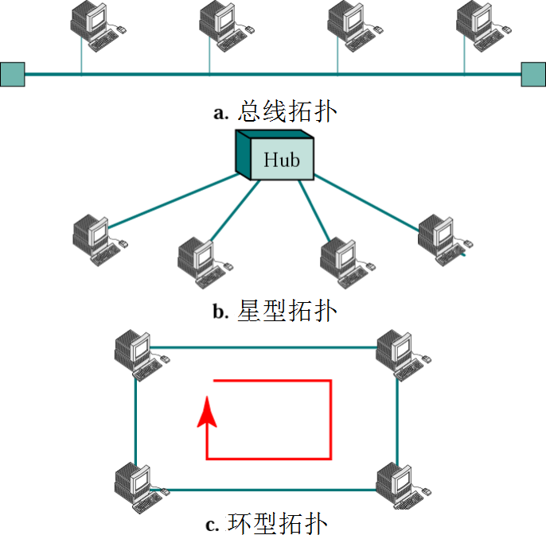
局域网拓扑结构

Slide 11
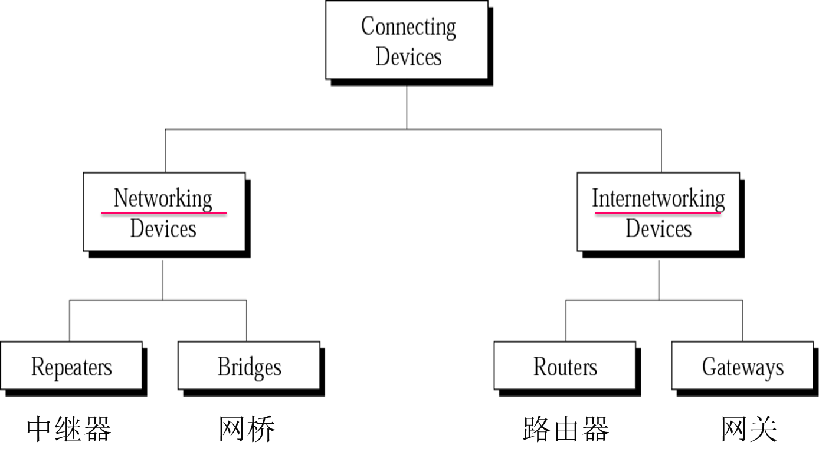
网络连接设备

Slide 12
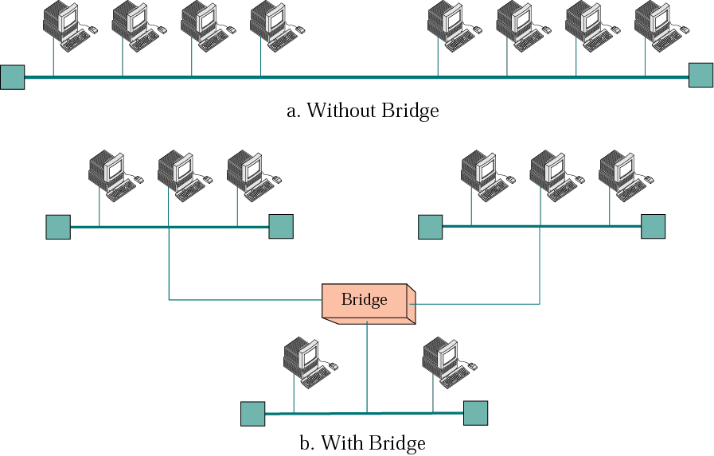

Slide 13
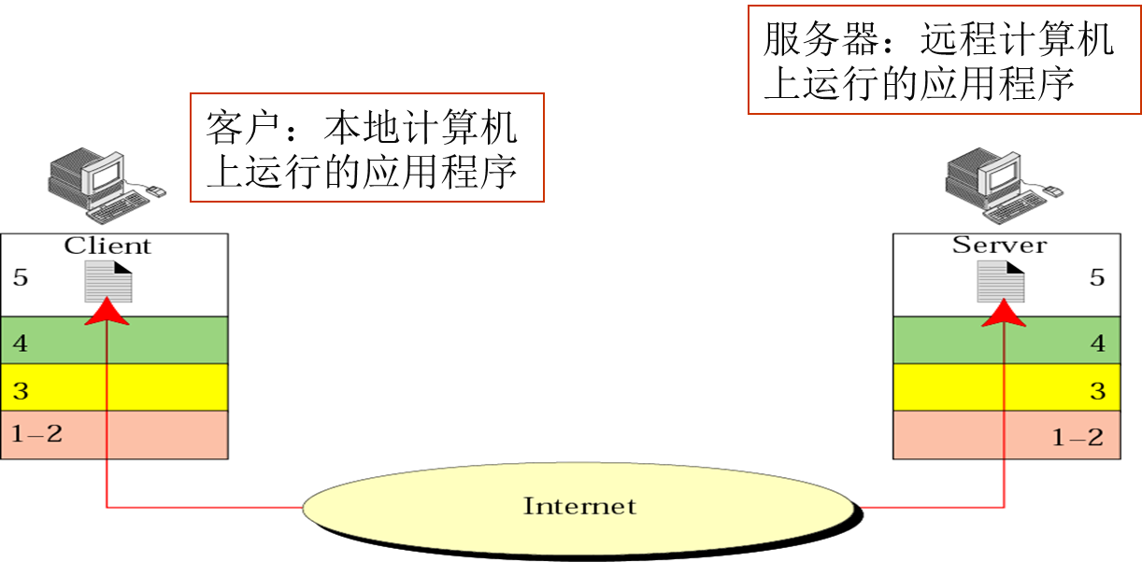
应用层
计算机网络的工作模式
1.客户-服务器模型(C/S)
2.浏览器-服务器模型(B/S)： 最主要的应用
3.对等模型 (P2P)

Slide 14
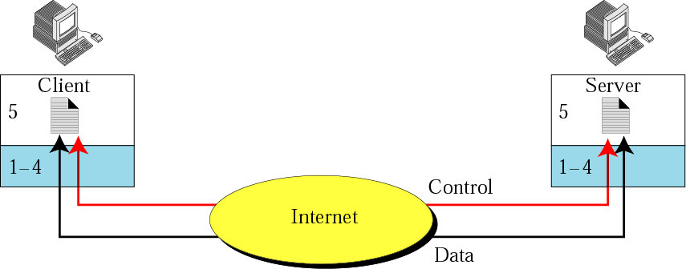
应用层协议 FTP
FTP (文件传输协议):
互联网上用于从一台机器向另一台机器传送文件的标准协议。

Slide 15
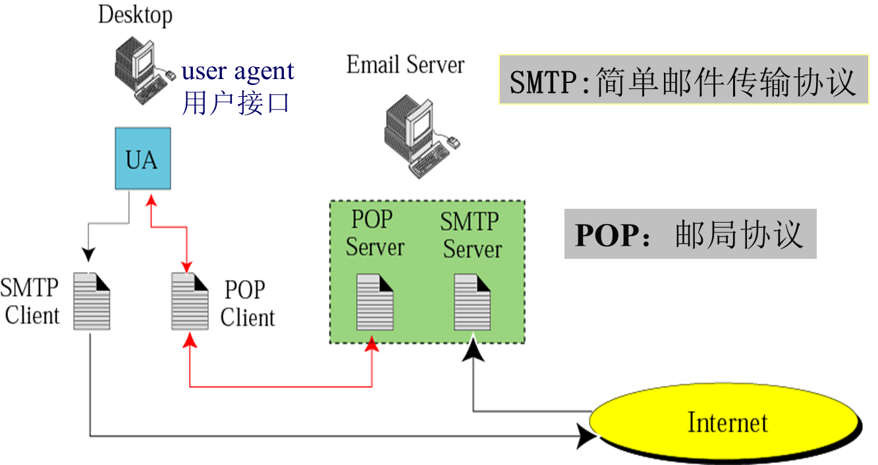

电子邮件

Slide 16
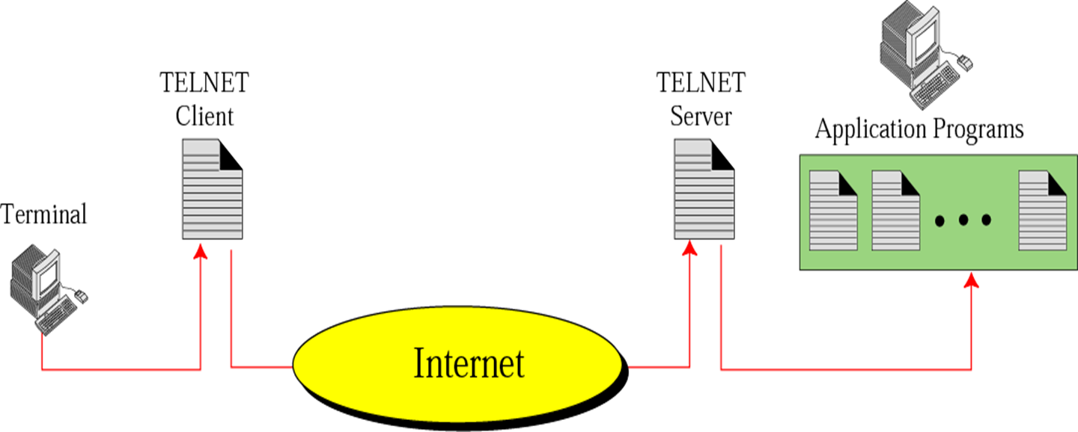
TELNET 远程登录
TELNET：互联网上允许用户登录到远程计算机并可访问远程系统的一个通用的客户-服务器应用程序。

Slide 17
统一资源定位器
URL： 统一资源定位器。是一个特殊地址。是在互联网上用 于指定信息的标准标识符。
Method:协议类型。
host:存储信息的计算机。
port:服务器的端口，是可选的。
path:存储信息的文件的路径。
http://www.jlu.edu.cn/new1.html
HTTP：超文本传输协议
用来在万维网上访问和传输文档的协议

Slide 18
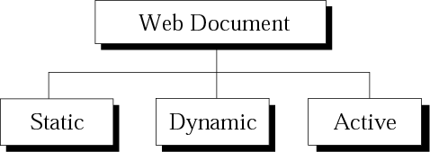
WEB文档
静态文档：有固定的内容，在服务器端生成，且只能被复制
动态文档：驻留在服务器端的程序，当浏览器发送请求，服务器就运行该程序，并将结果返回给浏览器
活动文档：不能在服务器端运行的程序。需要先将程序发送到浏览器端，然后再运行

Slide 19
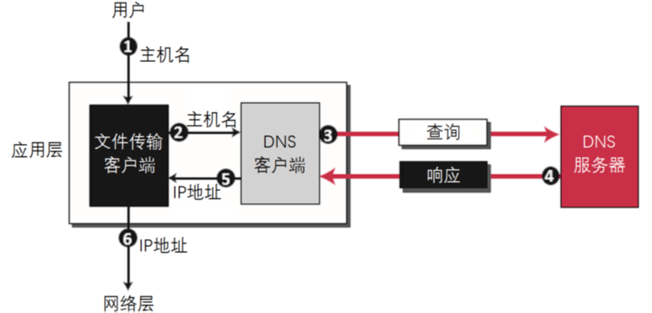
域名系统 DNS
域名只是个逻辑概念，域名系统DNS(Domain Name System), 域名有助于记忆。
因特网采用了层次树状结构的命名方法。使用分布式的域名系统DNS, 名字到IP地址的解析是由若干个域名服务器程序完成的。
域名的结构由标号序列组成，各标号之间用点隔开。
… . 三级域名 . 二级域名 . 顶级域名

Slide 20
顶级域名 TLD(Top Level Domain)
（1） 国家顶级域名 nTLD：如.cn 表示中国，.us 表示美 国，.uk 表示英国，等等。
（2） 通用顶级域名 gTLD：最早的顶级域名是：
.com （公司和企业）
.net （网络服务机构）
.org （非赢利性组织）
.edu （教育机构）
.gov （政府部门）
.mil （军事部门）
.int （国际组织）

Slide 21
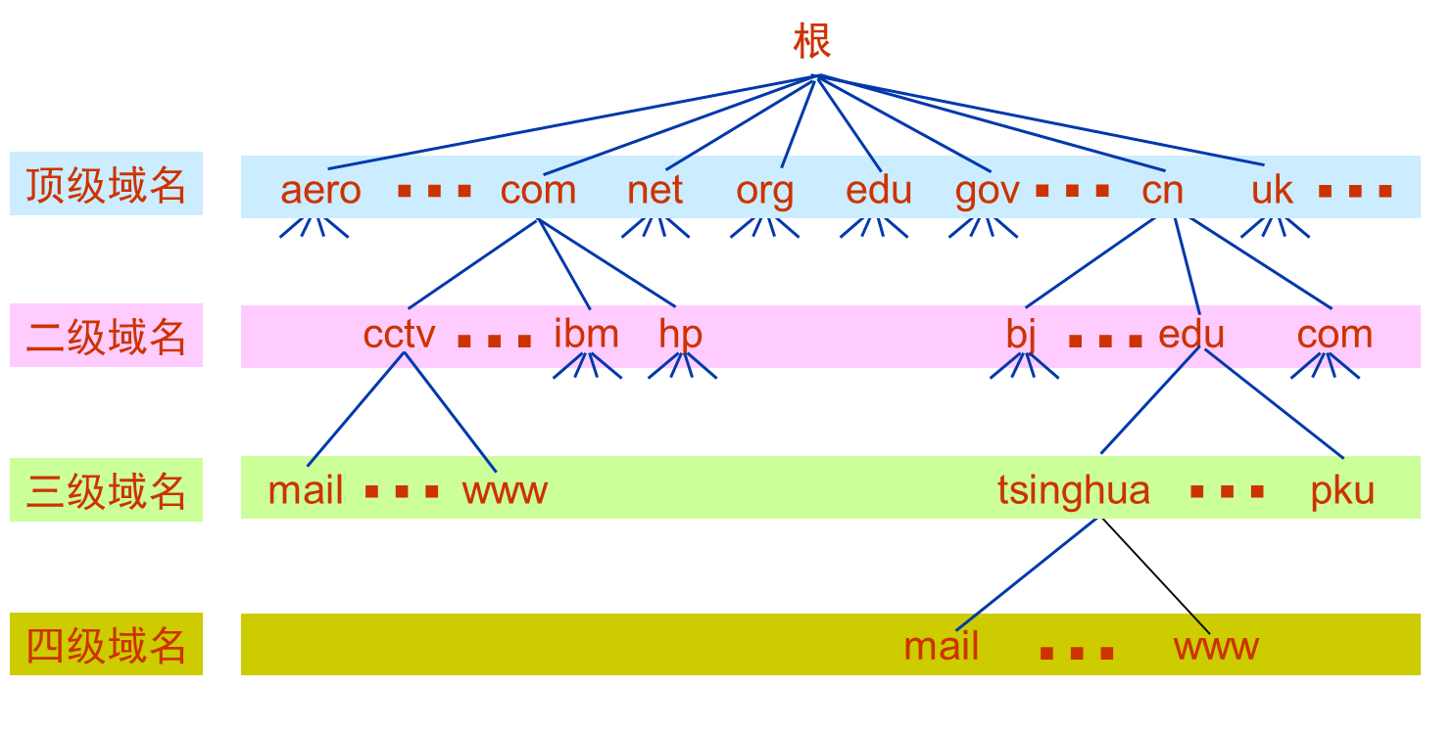
因特网的域名空间

Slide 22
传输层
运输层为应用进程之间提供端到端的逻辑通信（但网络层是为主机之间提供逻辑通信）。
运输层还要对收到的报文进行差错检测。
运输层需要有两种不同的运输协议：
传输控制协议 TCP
TCP是面向连接的：相当于一条全双工的可靠信道
用户数据报协议 UDP
UDP是无连接的：通信信道是一条不可靠信道

Slide 23
运输层使用协议端口号，通常简称为端口(port)。
端口用一个16位二进制位进行标志。

Slide 24
TCP段结构
32 位
URG：紧急数据
(一般不使用)
按数据字节计数
(不是段! )
源端口号
目的端口号
序号
ACK: 确认位
确认号
头部
长度
未用
U
接收窗口
A
P
R
S
PSH:立即推送数据
(一般不使用)
F
检查和
紧急数据指针
接收方愿意接收
的字节数量
RST, SYN, FIN:
连接建立和拆除
选项 (可变长度)
应用数据
（可变长度）
因特网检查和

Slide 25
UDP段结构
32 位
包括头部在内的UDP段长度
(以字节为单位)
源端口号
目的端口号
长度
检查和
应用数据
(报文)

Slide 26
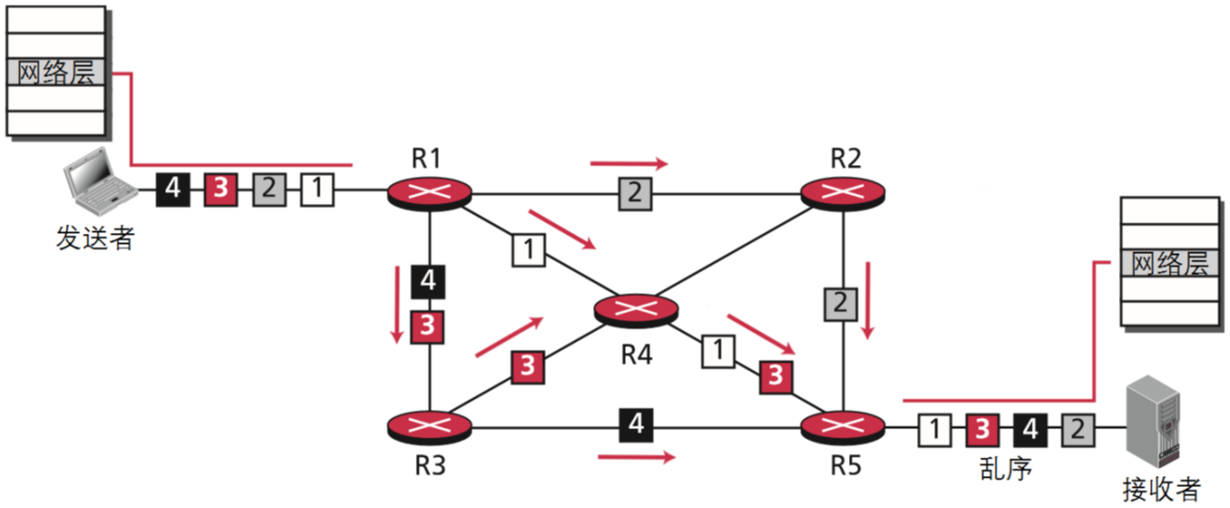
网络层
网络层负责源到目的地的数据包发送。
根据数据包的逻辑(网络层)地址为其选择路由(route)。
router可以连接两个独立的网络而形成交互式网络。

Slide 27
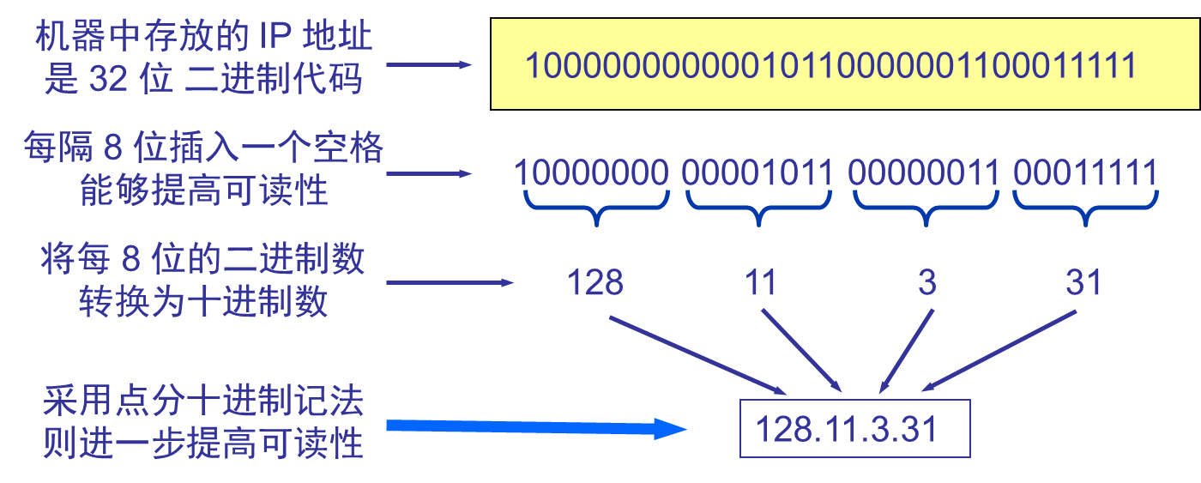
IPv4 地址
IP地址的组成：是一种逻辑地址，由两个部分组成：
网络标识（net id）：用于区分不同的网络
主机标识（host id）：用于在一个网络中区分主机
IP地址的表示：点分十进制标记法

Slide 28
IPv4数据报格式
IP协议版本号
32位
数据报长度
(字节)
头部长度
(字节)
头部
长度
服务
类型
版本
长度
用于分片和重组
服务类型
分段偏移
16位标识
标志
寿命：剩余跃点
(在每个路由器递减)
上层
协议
寿命
头部检查和
32位源IP地址
将有效载荷传递到的
上层协议
32位目的IP地址
选项 (如果有的话)
例如，时间戳，
记录路由信息，
定义要访问的
路由器等。
数据
(可变长度，
通常是TCP
或UDP段)

Slide 29
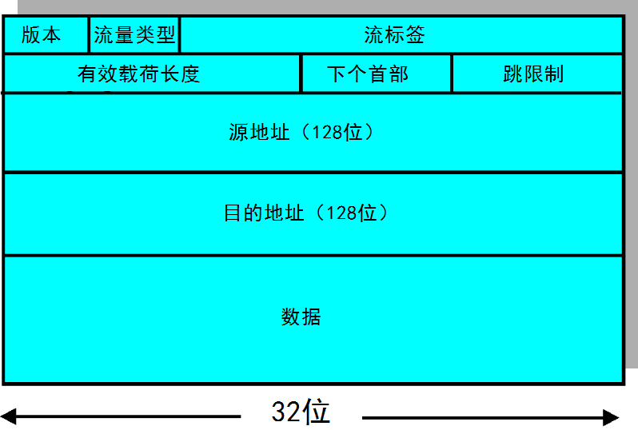
IPv6数据报格式

Slide 30
数据链路层
数据链路层负责数据帧的节点到节点的发送。
帧每经过一个节点，帧中封装的源物理地址会被改为本节点的物理地址，目的物理地址被改为下一节点的物理地址。

